Slide 1
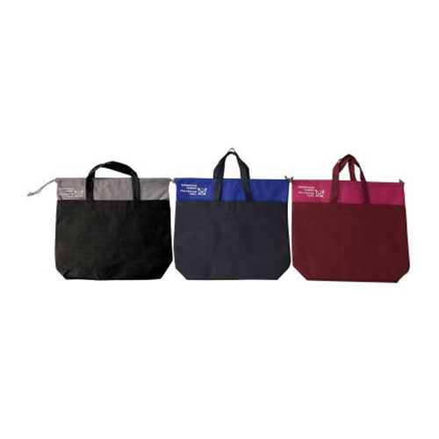
【提案書】
巾着タイプ不織布バッグ
特徴
2リットルペットボトルが横並びに丁度4本入る程度のサイズ感のため、使い勝手の幅は広く便利な不織布バッグです。口は巾着タイプで閉められるため中の物をこぼす心配もありません。
納期
納期スペース
仕様
カラー展開：3色取混
素材：不織布(ポリエステル)
サイズ：約43×10×36cm
包装：なし
お見積
お見積りスペース

